Slide 1
Symposium « Une seule santé : programme et concept, au prisme des sciences humaines et sociales »
MNHN – 19 octobre 2018
One Health comme mot d'ordre épistémique.
Les apports de la sociologie politique des sciences
Jérôme Michalon
- Chargé de Recherche CNRS – Triangle UMR 5206 -

Slide 2
Introduction
Sociologue des relations humains-animaux + sociologue des sciences
- Intérêt pour les croisements entre santé humaine et santé animale
One Health : occasion d’explorer plus avant ce croisement
One Health et les sciences sociales : prendre part (Lapinsky, Funk & Moccia, 2015) ou analyser (Cradock & Hinchliffe, 2015 ; Cassidy, 2016)
- Approche « constructiviste » : comprendre le contexte d’émergence de la notion « One Health », les acteurs, réseaux d’acteurs, les intérêts, stratégies etc.
- Alimenter la réflexivité : De quoi « One Health » est le nom ? Qui parle de « One Health » ? Qui parle au nom de « One Health » ? Qu’est ce que « One Health » fait faire ?
Approche
méthodologique

Slide 3
Introduction
Porte d’entrée : pourquoi One Health maintenant ?
Trois récits :
Histoire par les acteurs : OH comme réponse aux défis sanitaires globaux
Sociologie politique : OH comme résolution des tensions entre les organisations internationales
Sociologie des sciences : OH comme vecteur d’un leadership vétérinaire
Approche
méthodologique

Slide 4
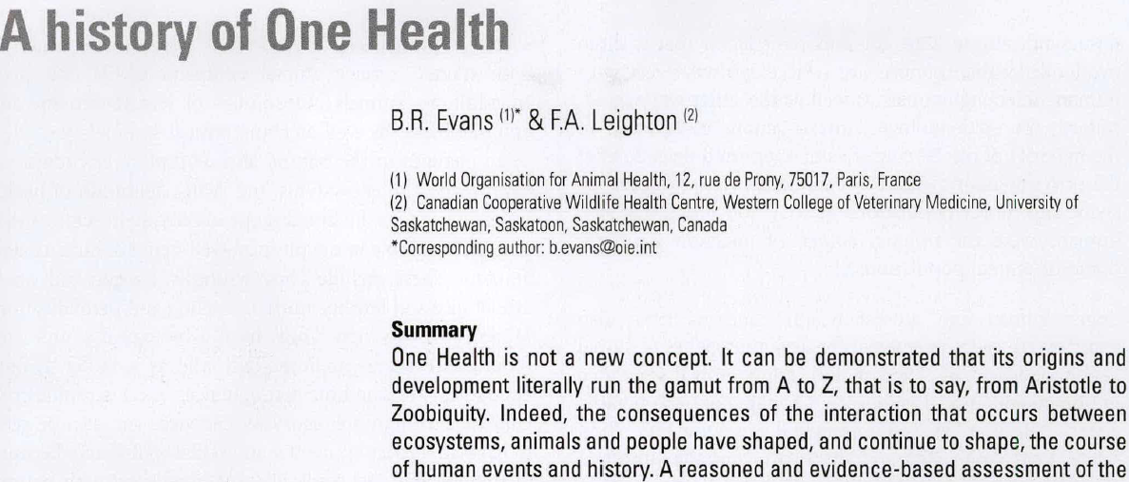
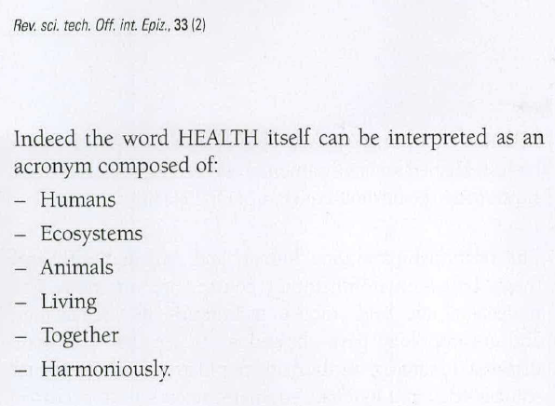
L’histoire de OH par ses promoteurs
« One Health » : « old wine in a new bottle » ou « nouveau paradigme » ?
« One Health » décrit comme une approche récente :
Série de crises sanitaires globales : SRAS, H1N1, Grippe aviaire etc.
2004 : Principes de Manhattan (World Conservation Society)
2008 : Déclaration de l’American Veterinary Medical Association (OH Initiative)
2008-10 : Adoption du concept par l’OIE la FAO et l’OMS
2013 : Déclaration du CDCD (Centers for Disease Control and Prevention - USA)
OH : réponse institutionnelle à des évènements nécessitant une nouvelle forme de gouvernance et d’expertise
Approche
méthodologique

Slide 5
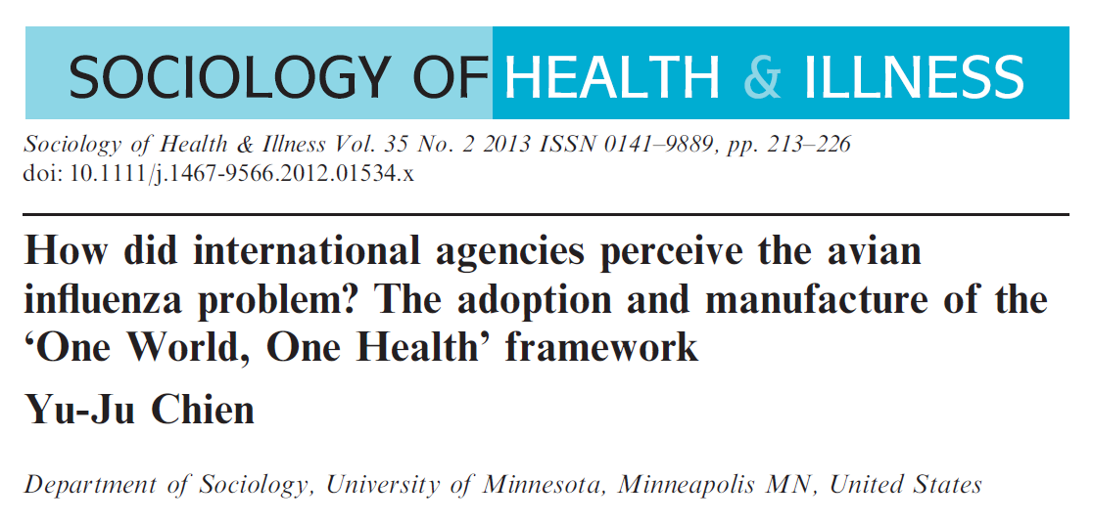
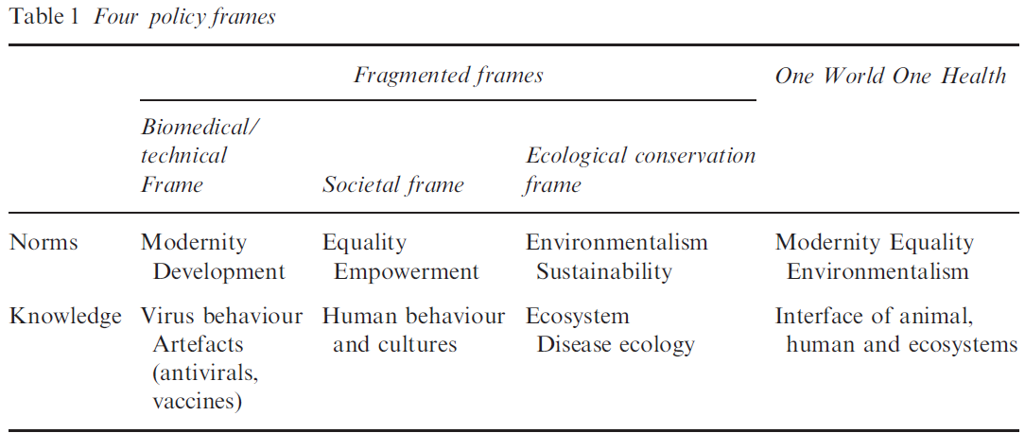
OH comme objet de sociologie politique
Un autre récit :
Adoption de OH : contexte de compétition et de tensions entre et à l’intérieur de l’OMS, FAO et OIE (2003-2008)
OH : réponse à une crise des institutions (gouvernance et expertises)
Approche
méthodologique

Slide 6
OH comme objet de sociologie politique
OH = concept « flou », « vague », « mal défini », permettant à chaque acteur de reformuler au mieux ses intérêts, sa légitimité et ses compétences
Légitimité symbolique: OH accentue les points communs entre les missions des acteurs et atténue leurs différences
Légitimité opérationnelle: OH accentue les différences entre les compétences des acteurs et atténue leurs points communs (complémentarité)
OH : un agenda commun et des compétences complémentaires pour le mener à bien
Approche
méthodologique

Slide 7
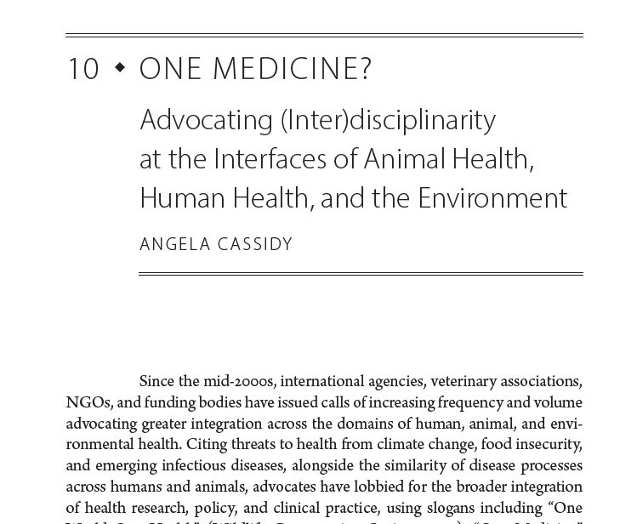
OH comme objet de sociologie des sciences
Un troisième récit :
Angela Cassidy "One Medicine? Advocating (Inter)disciplinarity at the Interfaces of Animal Health, Human Health, and the Environment", In: Scott Frickel, M. Albert and B. Prainsack (eds), Investigating Interdisciplinary Collaboration: Theory and Practice across Disciplines: Rutgers University, 2016.
Apparition de OH : fruit d’interactions longues et fluctuantes entre disciplines scientifiques, entre monde académique et organisations internationales
Approche
méthodologique

Slide 8
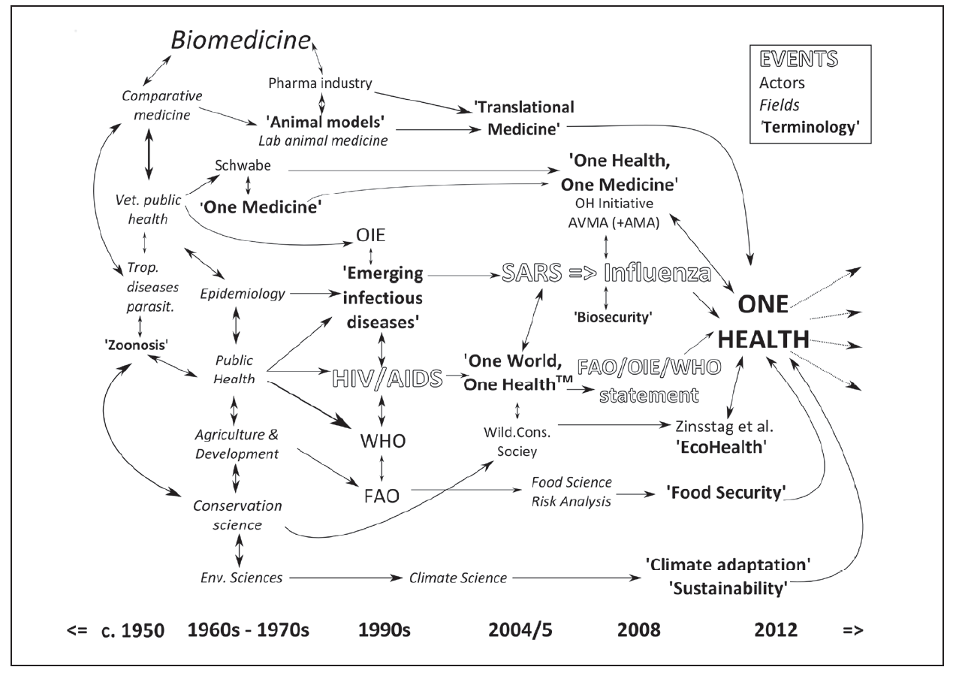
OH comme objet de sociologie des sciences
Approche
méthodologique
Angela Cassidy "One Medicine? Advocating (Inter)disciplinarity at the Interfaces of Animal Health, Human Health, and the Environment", In: Scott Frickel, M. Albert and B. Prainsack (eds), Investigating Interdisciplinary Collaboration: Theory and Practice across Disciplines: Rutgers University, 2016.

Slide 9
OH comme objet de sociologie des sciences
Research
One Medicine
Scientific issues
One Health
One World-One Health
Public Health Concerns
Policy
OH = convergence de deux conceptions/pratiques de la médecine vétérinaire
Approche
méthodologique

Slide 10
OH comme objet de sociologie des sciences
Research
One Medicine
Scientific issues
One Health
Research
One World-One Health
Policy
Public Health Concerns
Policy
OH = intensification des liens entre sciences et action publique
Avènement du « mode 2 de la production de savoirs » : questions de recherche « co-construites » entre acteurs scientifiques et non scientifiques, « appliquées », « context driven », « interdisciplinaires », « post disciplinaires »…
Approche
méthodologique

Slide 11
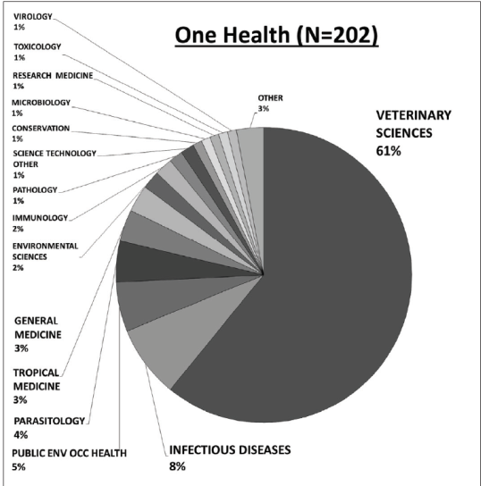
OH comme objet de sociologie des sciences
OH = promotion de l’interdisciplinarité….
OH: place une discipline en position de leader de l’interdisciplinarité
….mais leadership vétérinaire.
Approche
méthodologique
Angela Cassidy "One Medicine? Advocating (Inter)disciplinarity at the Interfaces of Animal Health, Human Health, and the Environment", In: Scott Frickel, M. Albert and B. Prainsack (eds), Investigating Interdisciplinary Collaboration: Theory and Practice across Disciplines: Rutgers University, 2016.

Slide 12
Un mot d’ordre épistémique ?
OH est le résultat des mutations longues des contextes institutionnels dans lesquels les sciences et l’action publique sont pensées et pratiquées
OH comme témoin de la « modernisation épistémique » (Hess, 2007)
On sait de quoi « OH est le nom », mais sait-on quel nom donner à OH ?
Comment qualifier « OH » ? « Concept » ? « Agenda » ? « Approche » ? « Paradigme » ? « Buzzword » ? « Slogan » ? « Umbrella Term » ?
Mot d’ordre : « instruction collective, consigne d’action donnée à un groupe »
Consigne de OH : produire du savoir expert
One Health = mot d’ordre épistémique ?
Approche
méthodologique

Slide 13
Un mot d’ordre épistémique ?
Première tâche: définir ce qu’est OH (sortir du flou ?)
Conscience et inquiétude des acteurs : il faut que OH soit plus qu’un mot, qu’un label, qu’une idée !
Retour sur l’idée de « flou productif » (Chien, 2013): OH concept flou qui permet d’attirer à lui des acteurs hétérogènes et de résoudre leurs conflits mais OH permet aussi de mettre ces acteurs au travail quant à l’élucidation de ce que recouvre le terme.
Approche
méthodologique

Slide 14
Symposium « Une seule santé : programme et concept, au prisme des sciences humaines et sociales »
MNHN – 19 octobre 2018
Merci de votre attention !
Jérôme Michalon
- Chargé de Recherche CNRS – Triangle UMR 5206 -

